Slide 1
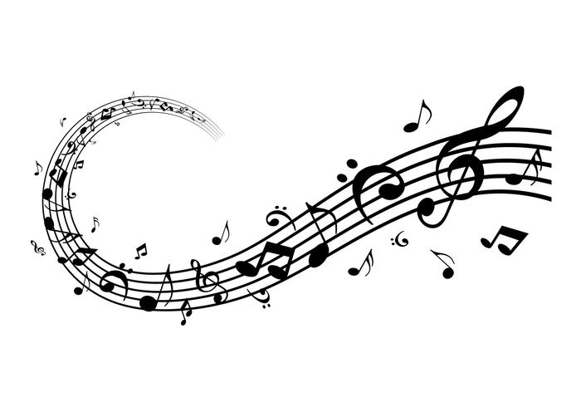
GLASBA ZA RAZLIČNE PRILOŽNOSTI

Slide 2
LJUDSKA GLASBA
POPULARNA GLASBA
PLESNA GLASBA
KLASIČNA ALI UMETNIŠKA GLASBA
JAZZ
NARODNO-ZABAVNA GLASBA

Slide 3
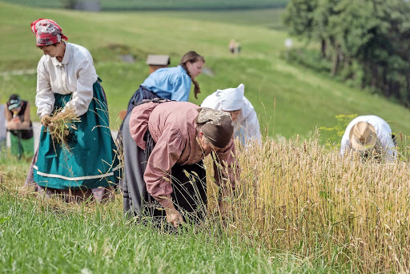
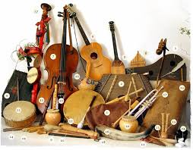
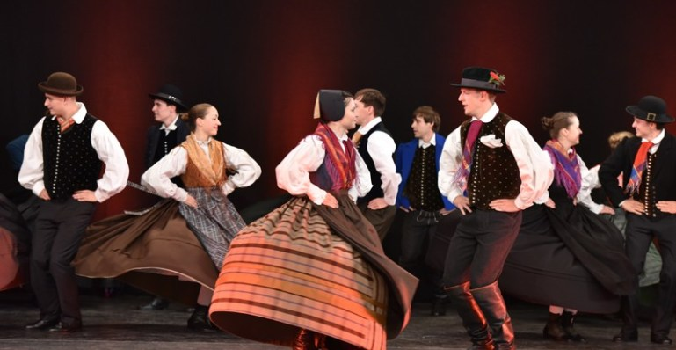

LJUDSKA GLASBA
ljudske pesmi (uspavanke, otroške izštevanke, ljubezenske, pesmi ob raznih kmečkih opravilih, pogrebne),
ljudska inštrumentalna glasba (ljudski godci na ljudska glasbila),
ljudski plesi (folklorne skupine).

Slide 4
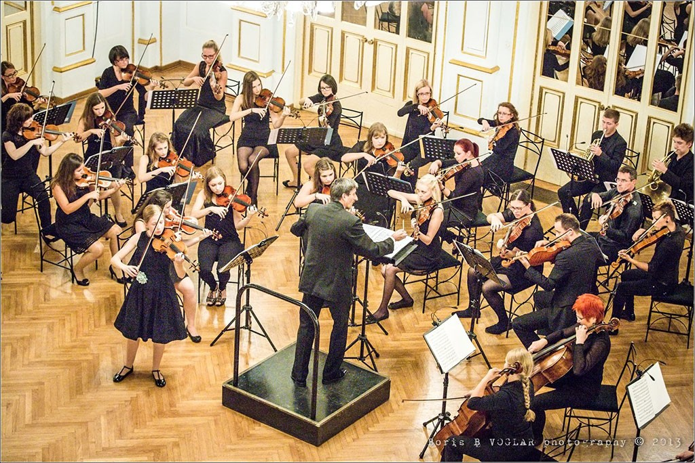
KLASIČNA ALI UMETNIŠKA GLASBA
razvijala se je od 9. stoletja naprej,
ustvarjajo in izvajajo jo:
      glasbeno izobraženi ustvarjalci – skladatelji,
      poustvarjalci – pevci in inštrumentalisti,
zapisana z notami,
umetniška vrednost,
glasbeno predznanje poslušalca.

Slide 5
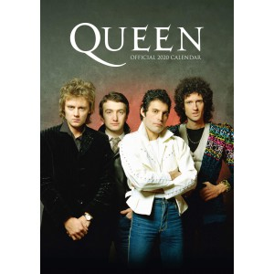
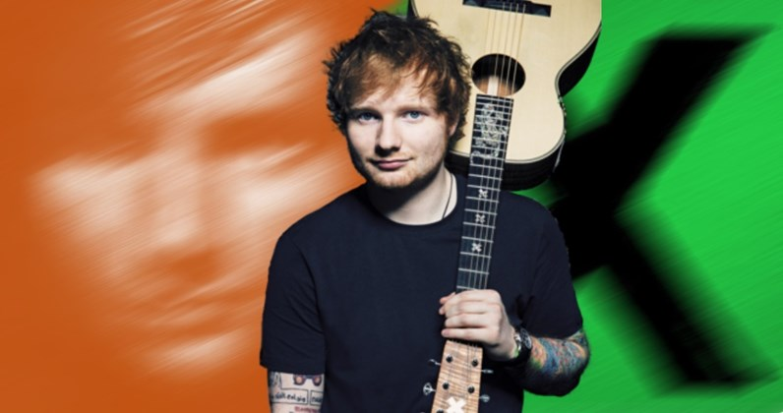
POPULARNA GLASBA
to so številne glasbene zvrsti, ki so razširjene med različnimi družbenimi skupinami,
pogosto se predvaja (radio, TV, svetovni splet),
manj zahtevna za poslušalce,
komercialno naravnana,
enostavnejša od klasične glasbe, melodije se ponavljajo,
ima tudi umetniška dela,
zvrsti: country, blues, rock and roll, pop, rock, heavy metal, punk, disco, techno, rave, rap, house idr.

Slide 6
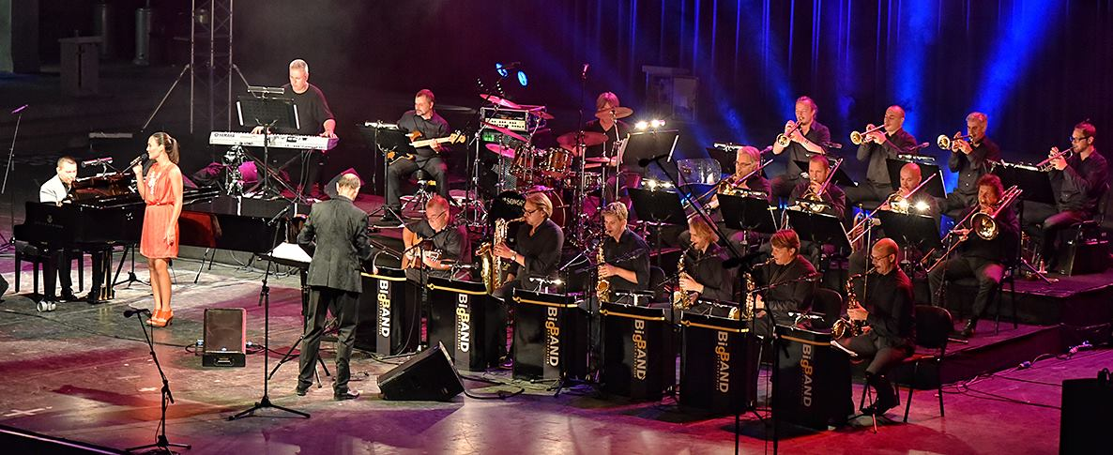
JAZZ
razvije se v 20. stoletju,
nastane v ZDA (mešanje glasbe ameriških črncev in evropske glasbe,
značilnosti – enakomeren ritmični utrip, sinkope, improvizacija,
izvajalci – solisti, manjše skupine (combo), velike skupine (big band).

Slide 7
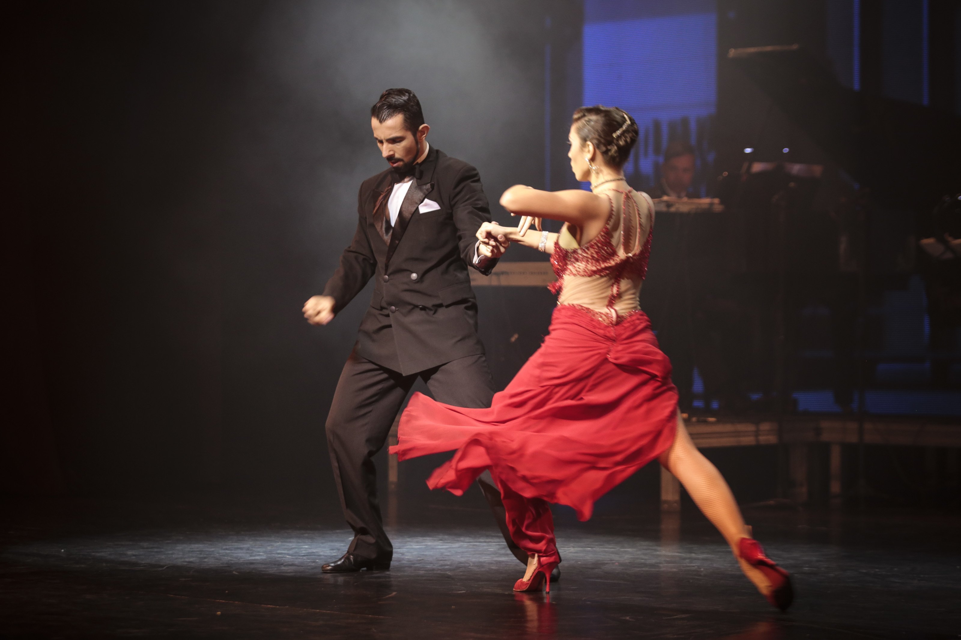
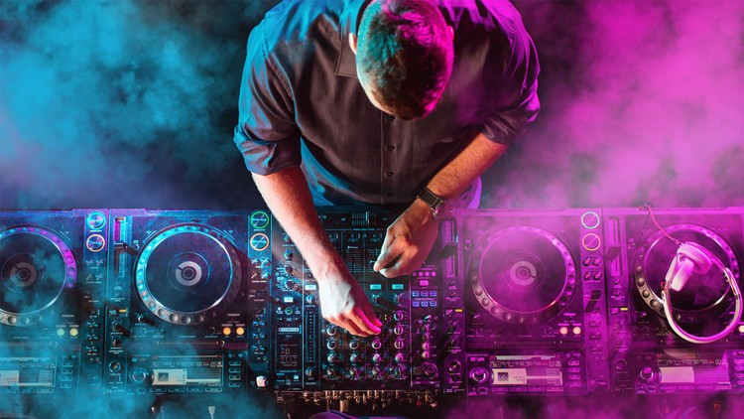
PLESNA GLASBA
skozi zgodovino postane ples pomemben delo človekove zabave in umetnosti,
delitev:
  umetniški plesi,
  športni plesi,
  standardni plesi,
  dvorni plesi,
  ljudski plesi,
  obredni plesi,
danes se nanaša na glasbo napisano za spremljavo družabnih plesov ob živi ali posneti glasbi,
elektronska plesna glasba, disco glasba, DJ-ji.

Slide 8
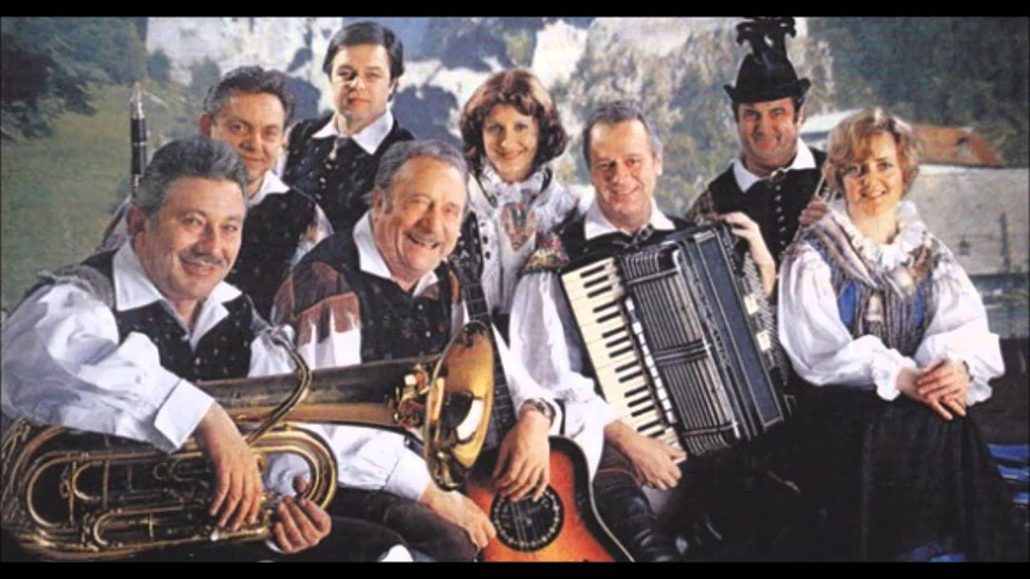
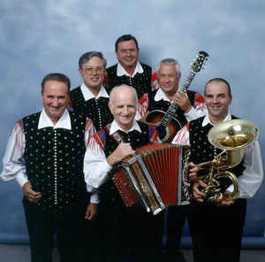
NARODNA-ZABAVNA GLASBA
združuje elemente ljudske in zabavne glasbe,
ritem polke in valčka,
inštrumenti: klavirska harmonika, diatonična harmonika (frajtonarica), kitara, citre, kontrabas, bariton, trobenta, klarinet,
Ansambel bratov Avsenik,
Ansambel Lojzeta Slaka.

